Slide 1
Unidade 6
LÍNGUA PORTUGUESA – 6º ANO Conjunto 2

Slide 2
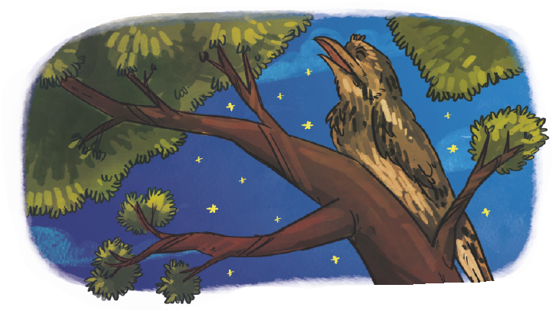
Lenda
LÍNGUA PORTUGUESA – 6º ANO Conjunto 2
Narram acontecimentos fictícios que se passam em um tempo remoto e apresentam o espaço caracterizado pela presença da natureza.
Criadas com o objetivo de tentar explicar, de forma simbólica, fenômenos naturais, sobrenaturais e históricos ou transmitir ensinamentos.
Transmitidas oralmente de geração em geração.
Izaac Brito/
Arquivo da editora

Slide 3
Discurso direto e discurso indireto
LÍNGUA PORTUGUESA – 6º ANO Conjunto 2
Discurso direto
Ocorre em um texto quando se reproduzem, de maneira fiel, as falas dos personagens, as quais são indicadas, geralmente, por travessão ou por aspas.
Discurso indireto
Ocorre em um texto quando as falas dos personagens são apresentadas por um narrador que as incorpora em sua própria fala.

Slide 4
LÍNGUA PORTUGUESA – 6º ANO Conjunto 2
Verbos de elocução
Introduzem a fala de um personagem, revelando a quem pertence o discurso, e expressam a forma como ele fala, bem como suas atitudes e ações ao falar.
Esse recurso é importante para que o autor anuncie o discurso direto ou indireto.

Slide 5
Uso da vírgula
LÍNGUA PORTUGUESA – 6º ANO Conjunto 2
Emprego da vírgula
Separar ações em uma frase.
Isolar os elementos que compõem um endereço.
Indicar/destacar uma explicação.
Isolar expressões explicativas: isto é, ou seja, ou melhor, quer dizer, aliás.
Organizar as ideias de um texto.
Dar pequenas pausas.
Variar a entonação.

Slide 6
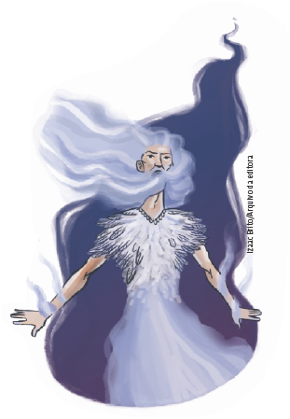
Texto dramático
LÍNGUA PORTUGUESA – 6º ANO Conjunto 2
Produzido para ser encenado.
As falas são indicadas pelo nome dos personagens, e as orientações e indicações cênicas são apresentadas nas rubricas.
Pode ser organizado em cenas ou atos, entre os quais normalmente ocorre mudança de cenário ou de personagens.

Slide 7
Frase
LÍNGUA PORTUGUESA – 6º ANO Conjunto 2
Se não apresentar verbo, é uma frase nominal.
Se ela se estruturar em torno de um ou mais verbos, é uma frase verbal.
Todo enunciado que, em uma situação comunicativa, possui sentido completo recebe o nome de frase.
Uma frase pode ou não apresentar verbo.

Slide 8
Oração
LÍNGUA PORTUGUESA – 6º ANO Conjunto 2
Todo enunciado organizado ao redor de um verbo recebe o nome de oração.
Toda oração com sentido completo é também uma frase, mas nem toda frase é uma oração, somente as frases verbais.

